Slide 1


EV3 Classroom: Urmăritorul de linie de tip PID

Slide 2
Obiectivele lecției
Învățăm despre limitările controlului proporțional
Învățăm ce înseamnă PID
Învățăm să programăm un PID și cum îl ajustăm
Cerințe:
Block-uri de Matematică, Calibrarea senzorului de culoare, Data Wires, Variabile, Control Proporțional
Vă recomandăm să aveți cunoștințe minime de algebră. PID este un concept de calcul și elevii ar trebui să înțeleagă de ce este folosit și matematica din spate înainte de utilizarea lui.
Utilizează Modul de Prezentare pentru că lecția conține multe animații.

Slide 3
Cand are Controlul Proporțional probleme?
Ce are face un om normal?
Ce ar face controlul proportional?
Pe linie → mergi înainte
Pe alb → întoarce stânga
Mergi pe linie→ întoarce dreapta
Pe alb→ întoarce stânga
Dacă ne îndepărtăm de linie→ întoarce și mai mult!
Pe linie→ mergi înainte
Pe alb→ întoarce stânga
Mers pe linie→ mergi înainte!
Pe alb→ întoarce stânga
Îndepărtarea de linie→ întoarce spre stânga în aceeași măsură!

Slide 4
Cum reparăm Controlul Proportional?
Ce ar face un om normal?
Ce ar face controlul propotional?
Întoarce stânga/pe linie→ întoarce dreapta
Dacă ne îndepărtăm de linie→ întoarce și mai mult
Întoarce stânga/pe linie→ mergi înainte!
Dacă ne îndepărtăm mai mult de linie → întoarce stânga în aceeași măsură!
1. Previzionează care va fi eroarea viitoare
2. Corecțiile anterioare ne-au ajutat să reducem eroarea?

Slide 5
Integrale si Derivate
1. Previzionează care va fi eroarea viitoare?
2. Corecțiile anterioare ne-au ajutat să reducem eroarea?
Când corecția funcționează bine, cum arată citirile erorilor?
+5, -6, +4 -3…. i.e. variază în jurul lui 0
Când corecția nu funcționează, cum arată corecțiile erorilor?
+5, +5, +6, +5… i.e. mereu doar pe o parte a 0
Cum vom detecta asta ușor?
Indiciu: uită-te la suma erorilor anterioare
Care este valoarea ideală a acestei sume? Ce înseamnă că suma este mare?
Integrală ➔ “suma” acestor valori
Dacă citirile sunt: 75, 65, 55 → care credeți că va fi următoarea citire?
Dacă citirile ar fi 57, 56, 55…
Ce informație ai utiliza pentru a ,,ghici’’?
Derivată ➔ rata la care valoarea este schimbată

Slide 6
Ce este un PID?
Proporțional [Eroarea] → Cât de rea este situația acum?
Integral → Corecțiile anterioare au rezolvat problema?
Derivata → Cum s-a schimbat situația?
PID control → combină valorile erorii, a integralei și derivatei pentru ca robotul să decidă cum trebuie să întoarcă

Slide 7
Eroarea
Linia continuă reprezintă ceea ce ai văzut ceva, linia punctată reprezintă viitorul
La momentul 20, citirea senzorului de culoare = 40 și eroarea = -10 (red X)
Subtract target (50)

Slide 8
Integrala
Uită-te la istoricul urmăritorului de linie
Suma erorilor anterioare
Uită-te la zona de sub curbele din grafic (integrala)
Verde = zona pozitivă
Roșie = zona negativă

Slide 9
Derivata
Cât de rapid se schimbă poziția?
Previzionează unde va fi robotul în viitorul imediat
La fel trebuie să se schimbe și eroarea
Poate fi măsurat, utilizând linia tangentă a 2 măsurători → derivata
Utilizează două puncte aproximativ alăturate de pe grafic
Tangent line

Slide 10
Pseudocode
Ia o nouă citire a senzorului de culoare
Calculează “eroarea”
Scalează eroarea pentru a determina contribuția actualizării întoarcerii (proportional control)
Utilizează eroarea pentru a actualiza integrala (suma tuturor erorilor)
Scalează integrala pentru a determina contribuția la actualizarea întoarcerii (control pe baza integralei)
Utilizează eroarea pentru a actualiza derivata (diferența de la ultima eroare)
Scalează derivata pentru a determina ccontribuția la actualizarea întoarcerii (controlul derivatei)
Combină feedback-ul P, I, și D și întoarce robotul.

Slide 11
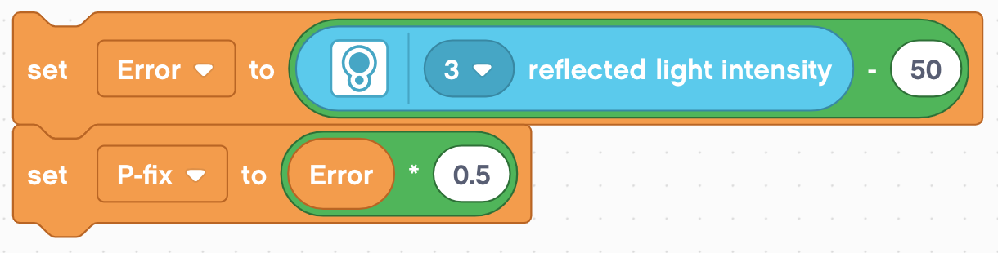
Cod – Proporțional
Este la fel ca programul de control proporțional
Eroarea = distanța față de linie = citire - target
Corecția (P_fix) = Eroarea sclalată cu o constantă proporțională (K_{p}) = 0.5

Slide 12
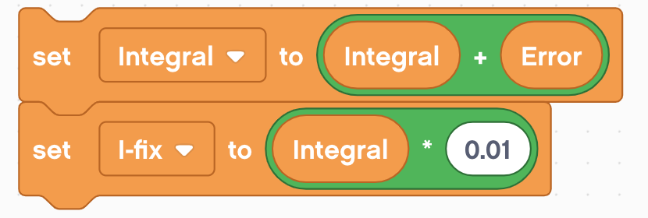
Cod - Integrala
Această secțiune calculează integrala. Adaugă eroarea curentă la o variabilă care este suma tutror erorilor anterioare.
Constanta de scalare este mică din moment ce integrala este mare.
Integrala = suma tuturor erorilor anterioare = erorile anterioare+eroarea cea mai nouă
Corecție (I_fix) = Integrala scalată cu o constantă proporțională (K_{i}) = 0.01

Slide 13
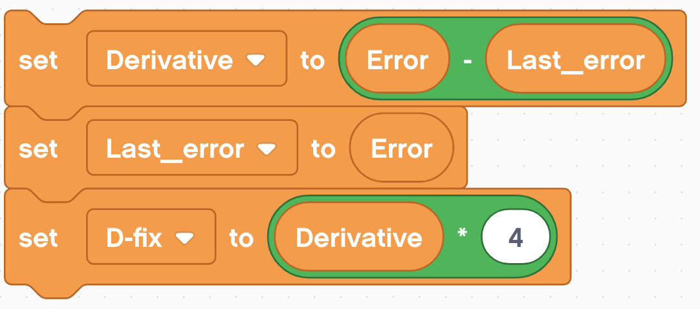
Cod - Derivata
Această secțiune de cod calculează derivata. Scade eroarea curentă din ultima eroare pentru a vedea schimbarea în eroare.
Derivata = rata de schimbare a erorii= eroarea curentă– ultima eroare
Corecție (D_fix) = Derivata scalată cu o constantă proporțională (K_{d}) = 4.0

Slide 14
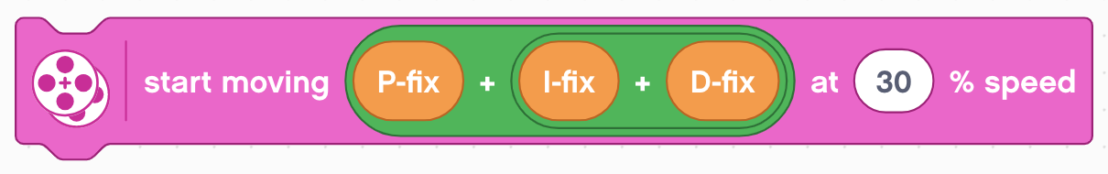
Cum le punem împreună
Fiecare dintre aceste componente au fost scalate. La acest punct, le putem pune doar împreună.
Aplică corecția la block-ul mișcare
Adaugă cele 3 corecții pentru P, I, și D împreună. Aceasta va fi corecția finală.

Slide 15
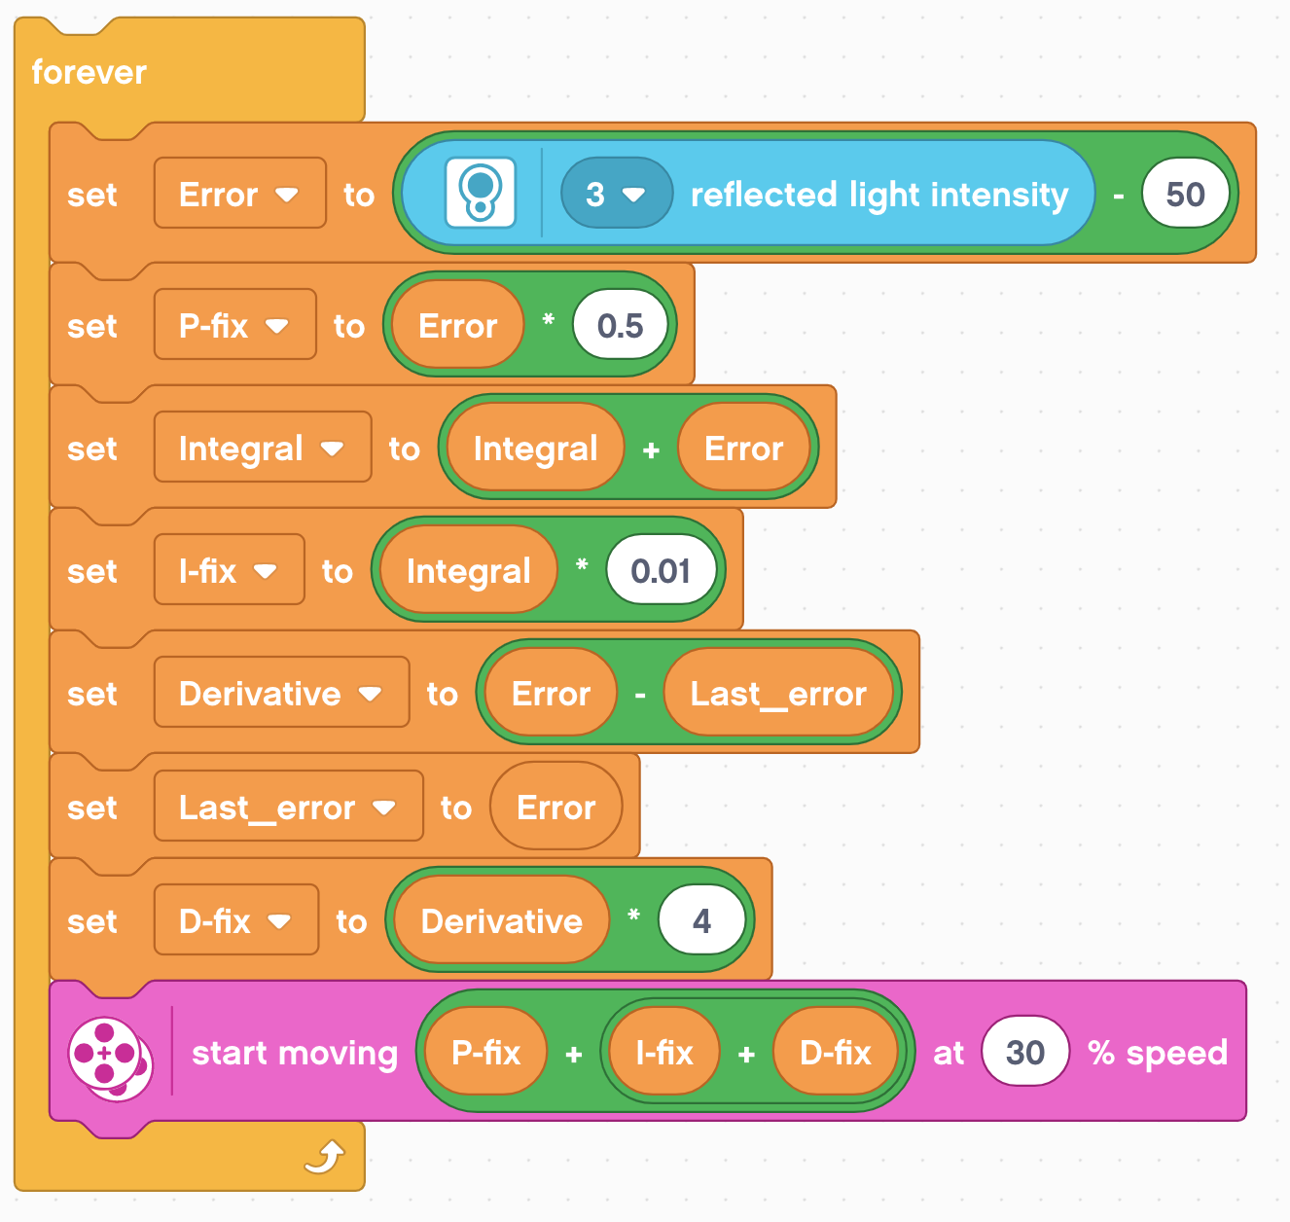
Codul complet
Asta e ce iese dacă le punem pe toate cele trei împreună.
Sperăm că înțelegeți cum funcționează PID-ul un pic mai bine.
Proporțional
Integrala
Derivata
Puse împreună

Slide 16
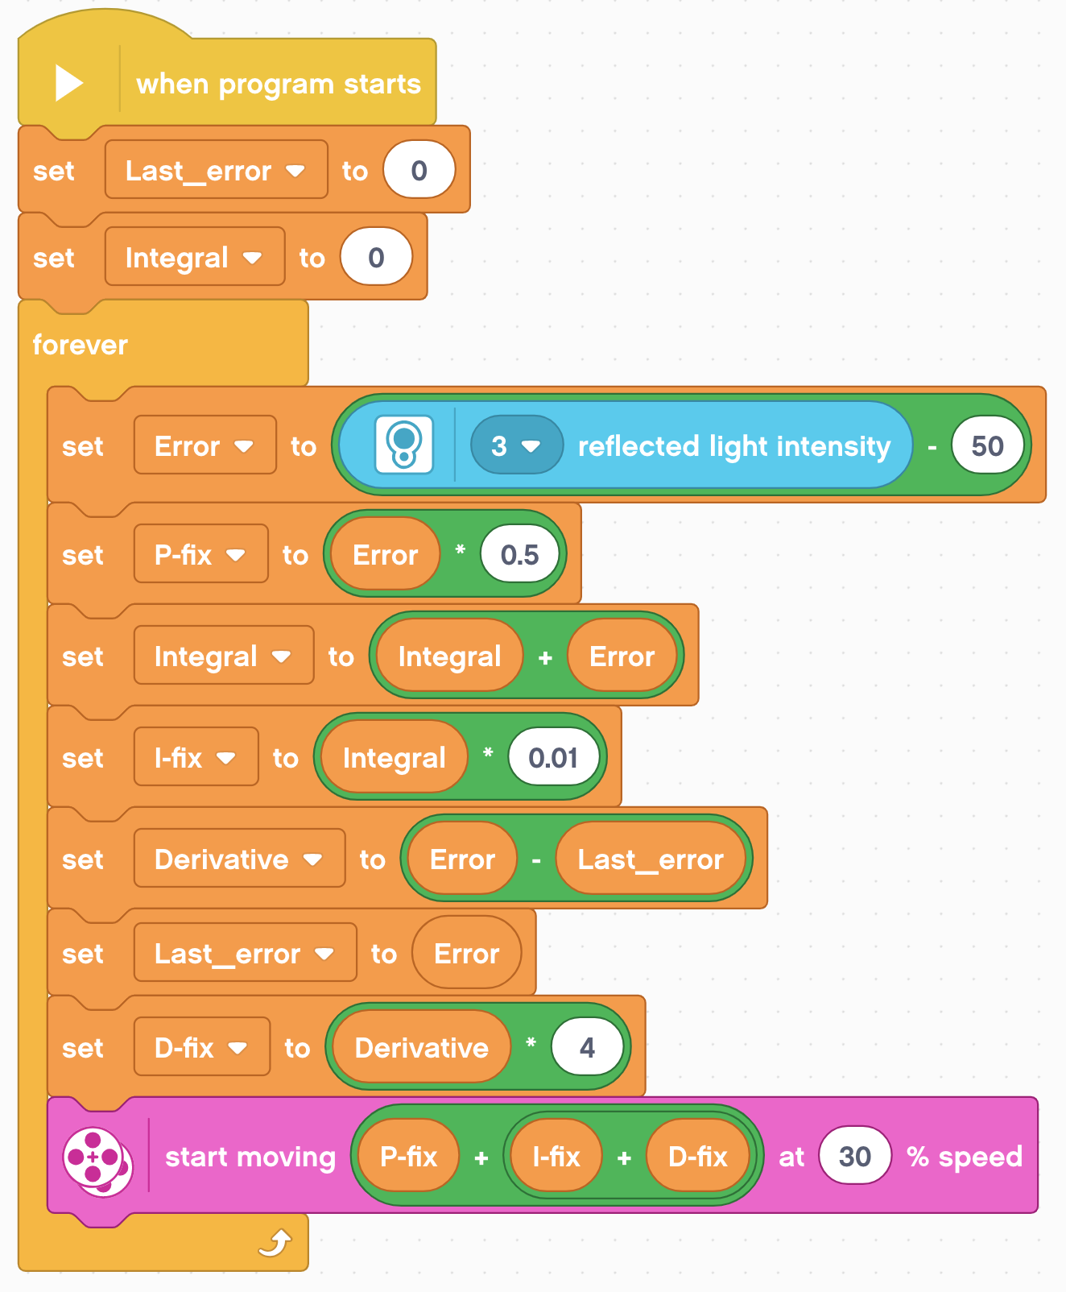
Codul complet
Setează variabilele pentru ultima eroare și integrala înainte de LOOP și inițializează-le la 0 pentru că ele sunt mai întâi citite și apoi scrise.
Proporțional
Integrala
Derivata
Puse împreună

Slide 17
Pas cheie: Ajustarea constantelor PID
Cel mai comun mod de ajusta constantele PID este încercare și eroare.
Asta poate cere timp. Aici sunt câteva sfaturi:
Dezactivați totul mai puțin partea proporțională (setează celelalte constante la zero). Ajustează constanta proporțională până când robotul urmărește linia bine.
Apoi, activează partea integrală și ajustează constanta până când robotul dovedește o bună performanță pe linie.
În sfârșit, activează partea derivată și ajustează constanta până când ești satisfăcut cu urmărirea liniei.
Când activezi fiecare segment, aici sunt câteva valori cu care poți să începi ajustarea constantelor:
P: 1.0 adjust by ±0.5 initially and ±0.1 for fine tuning
I: 0.05 adjust by ±0.01 initial and ±0.005 for fine tuning
D: 1.0 adjust by ±0.5 initially and ±0.1 for fine tuning

Slide 18
Evaluarea Urmăritorilor de linie
Proportional
PID
Este de fapt “P” din PID
Realizează întoarceri proporționale
Merge bine atât pentru linile drepte cât și pentru liniile curbe
Bun pentru echipele cu experiență și avansate→ trebuie să știți să folosiți block-uri de matematică și liniile de date.
Este mai bun ca și controlul proporțional pentru curbele strânse, pe măsură ce robotul se adaptează curburii.
Cu toate acestea, pentru FIRST LEGO League, care are în mare măsură are linii drepte, controlul proporțional este suficient.

Slide 19
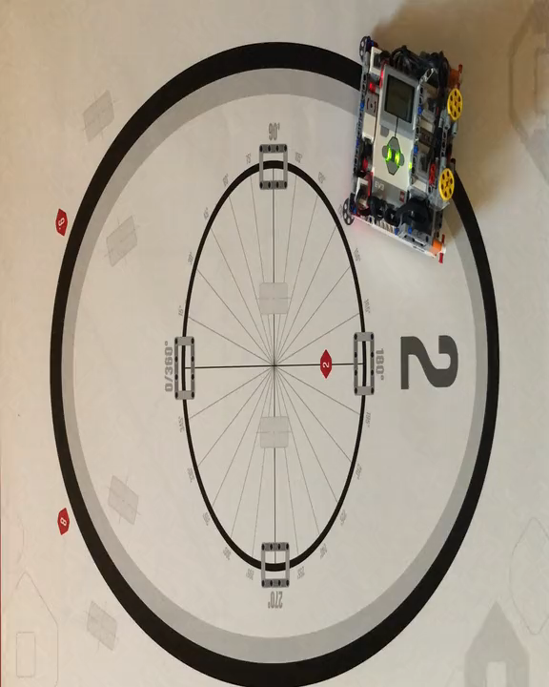
Proportional Control (0.6 Constant)

Slide 20
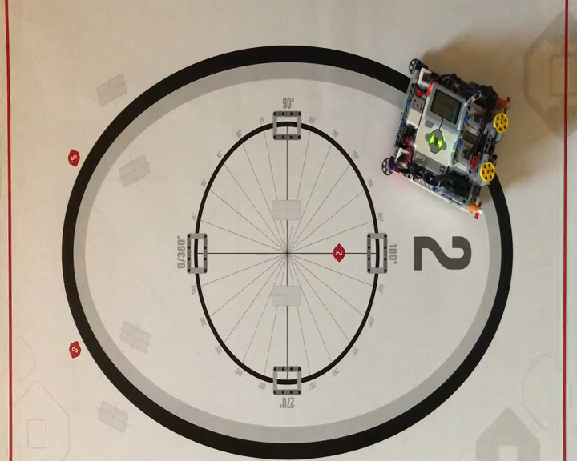
Proportional Control (0.8 Constant)

Slide 21
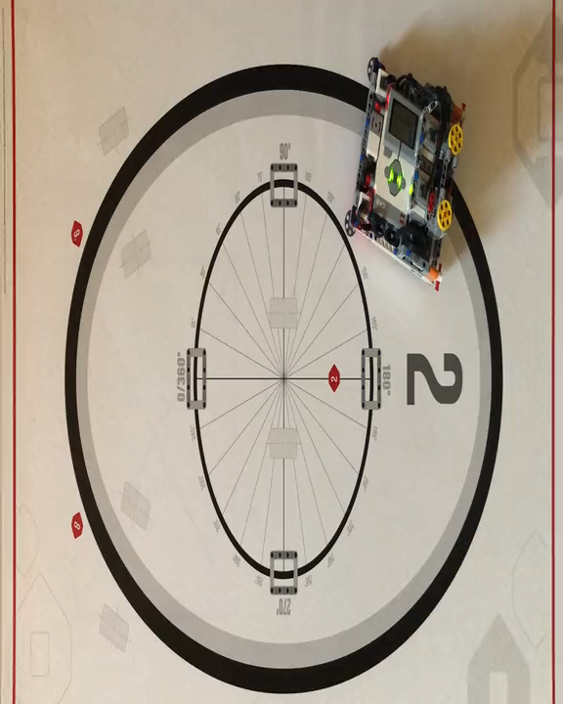
PID Control

Slide 22

CREDITS
Această lecție de Mindstorms a fost realizată de Sanjay Seshan și Arvind Seshan.
Mai multe lecții sunt disponibile pe ev3lessons.com
Această lecție a fost tradusă în limba română de echipa de robotică FTC – ROSOPHIA #21455 RO20.
This work is licensed under a Creative Commons Attribution-NonCommercial-ShareAlike 4.0 International License.

